Slide 1
Программные и аппаратные реализации клеточных автоматов
Презентация к реферату по дисциплине «Основы информационных технологий»

Slide 2
Содержание
Введение
Актуальность
Цели и задачи
Задача синтеза клеточных автоматов
Подходы к реализации
Аппаратная реализация, её достоинства и недостатки
Программная реализация, её достоинства и недостатки
Результаты
Вывод
Список литературы

Slide 3
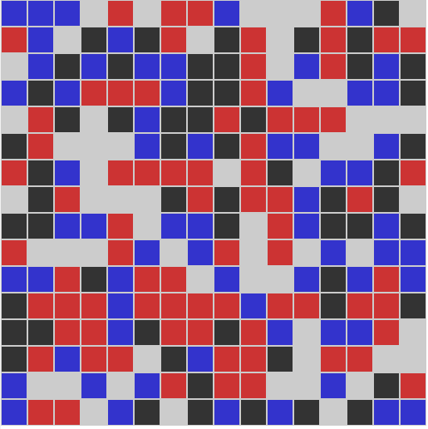
Введение
Клеточные автоматы были задуманы в середине XX века Дж. фон Нейманом и К. Цусе как универсальная вычислительная среда для построения алгоритмов

Slide 4
Актуальность
Клеточные автоматы позволяют эффективно реализовывать параллельные алгоритмы, что позволяет их успешно применять в таких задачах, как:
моделирование физических, химических и других процессов;
расчёт следующего поколения для генетических алгоритмов;
генерация случайных величин.

Slide 5
Цели и задачи
Целью данной работы является изучение подходов к реализации клеточных автоматов и выбор наиболее оптимальных из них для решения задачи проектирования генератора случайных величин.
Задачи:
Изучить имеющиеся подходы к реализации клеточных автоматов.
Проанализировать достоинства и недостатки подходов.
Выбрать наиболее оптимальный подход для поставленной цели.

Slide 6
Условия и ограничения при выборе средств реализации
Обеспечение высокой (достаточной для поставленных задач) производительности реализации КА.
Простота и дешевизна внедрения реализации КА в исследовательский либо бизнес-процесс.

Slide 7
Подходы к реализации
В зависимости от требований задачи может быть уместно использовать аппаратные либо программные средства реализации клеточных автоматов, то есть реализация сводится к одной из двух задач:
проектирование аппаратно-программного средства
проектирование программного обеспечения

Slide 8
Аппаратная реализация
К аппаратным средствам и подходам реализации КА можно отнести реализации:
на микроконтроллере (МК)
на программируемой логической интегральной схеме (ПЛИС)

Slide 9
Аппаратная реализация Достоинства и недостатки
Достоинства:
Высокая производительность (даже на недорогой аппаратной платформе)
Возможность использования внешнего источника энтропии в качестве начального состояния, в качестве источника зачастую можно использовать некоторую часть аппаратной платформы
Возможно обеспечить высокую безопасность решения.
Недостатки:
Высокая стоимость разработки и производства
Низкая гибкость при внесении изменений

Slide 10
Программная реализация
К программным подходам к реализации КА можно отнести:
Математические пакеты
Языки программирования (как компилируемые, так и скриптовые)

Slide 11
Программная реализация Достоинства и недостатки
Достоинства:
высокая гибкость, возможность легко вносить изменения, в том числе – в уже запущенный продукт;
возможность выбора языка реализации в зависимости от решаемой задачи;
большинство языков и технологий предполагают кроссплатформенность, что говорит об универсальности такого решения.
Недостатки:
скорость генерации, существенно уступающая аппаратным средствам.

Slide 12
Результаты
Для задачи анализа удобнее и дешевле использовать программные средства симуляции КА.
Применение аппаратных реализаций КА может быть обосновано только при условии высоких требований к быстродействию реализации либо безопасности используемого решения.

Slide 13
Вывод
Для решения задачи поиска и анализа КА, реализующего генератор псевдослучайных чисел, принято решение использовать программные средства реализации.
Выбор средства для реализации полученного КА следует делать исходя из свойств полученного клеточного автомата и обзора его наиболее вероятных приложений.

Slide 14
Список литературы
Котов, Матвей. Немного о клеточных автоматах [Интернет] / М. Котов. – Электрон. текстовые дан., 2013. – Режим доступа: http://habrahabr.ru/post/168291/, свободный.
A.G.Hoekstra, J.Kroc, P.Sloot. Simulating complex systems by cellular automata – Springer, 2010.
Stephen Wolfram. A New Kind of Science. – Wolfram Media Inc., 2002.
Andrew Ilachinski. Cellular Automata. – Center for Naval Analyses, USA, 2001.
Konrad Zuse. Calculating Space. – MIT, 1970.
А. Б. Беланков, В. Ю. Столбов. Применение клеточных автоматов для моделирования микроструктуры материала при кристаллизации // Сиб. журн. Индустр. матем., 2005, т. 8, н. 2.
Степанцов, М. Е. Применение клеточных автоматов для математического моделирования динамических процессов: автореф. дис. на соиск. учен. степ. канд. физ-мат. наук (01.01.03) / Степанцов Михаил Евгеньевич; МГУ. – Москва, 1998. – 26 с.
Клумова И. Н. Игра «Жизнь» // Квант. — 1974. — № 9. — С. 26—30.
Ключарев П.Г. Клеточные автоматы, основанные на графах Рамануджана, в задачах генерации псевдослучайных последовательностей // Наука и образование. МГТУ им. Н.Э. Баумана.
Мамзин А.Н., высокопроизводительные КА с реконфигурируемым шаблоном, автореферат.

Slide 15
Спасибо за внимание

